Slide 1
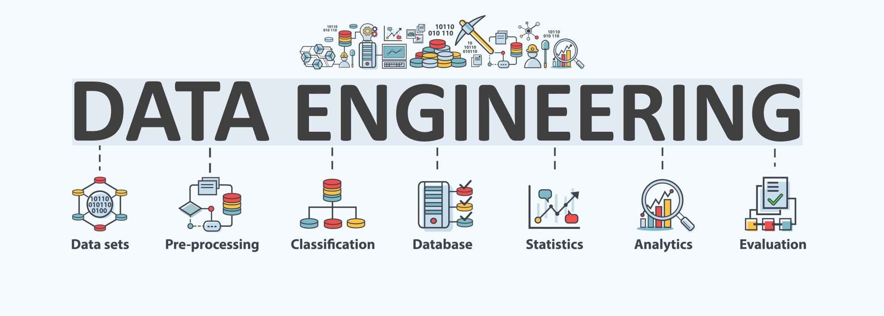


Slide 2
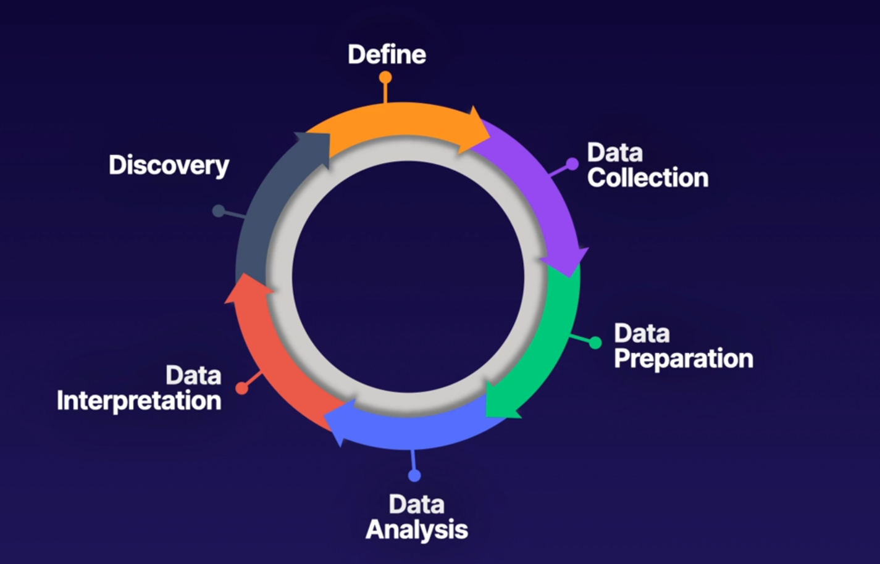

Slide 3
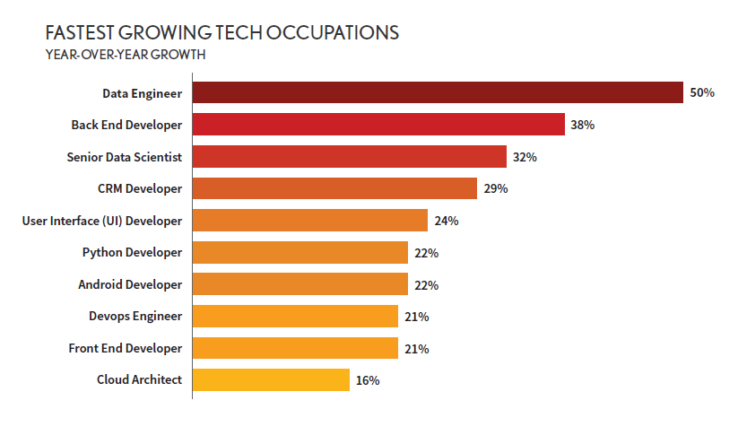

Slide 4
Data Engineer - це збірна солянка чотирьох професій
Software Engineer. Пише код, тестує та оптимізує його. На мою думку, Software Engineer - найпростіший шлях до Data-інженерії. Фахівець знає, як влаштовані комп'ютер/програми, базово знайомий із розробкою якісного ПЗ та роботою з базами даних.
Big Data Developer. Розуміє принципи обробки даних, використовує різні інструменти їх трансформації. Він готує опис моделей даних залежно від завдання чи бізнес-процесів клієнта.
Database Administrator. На його плечах – побудова архітектури сховищ. Знає, як оптимальніше зберігати дані та проводити над ними базові операції.
Cloud Engineer. Обсяги даних сьогодні настільки великі, що зберігати їх на серверах занадто дорого чи неможливо — вони там просто не розміщуються. На допомогу хмарні рішення. Інженер розбирається, які є cloud-рішення, якою є їх структура, специфіка та взаємодія між собою, як налаштувати хмарні сервіси.

Slide 5
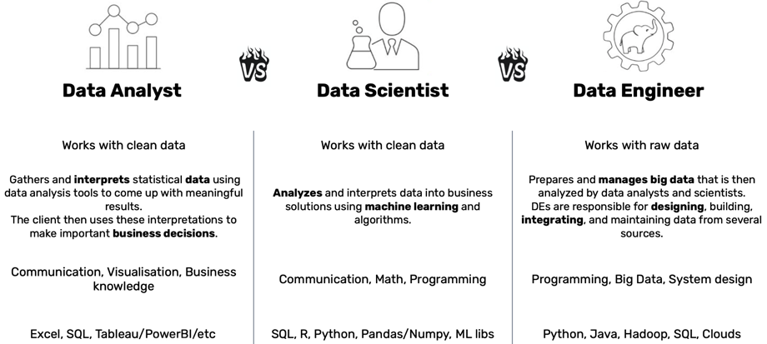

Slide 6
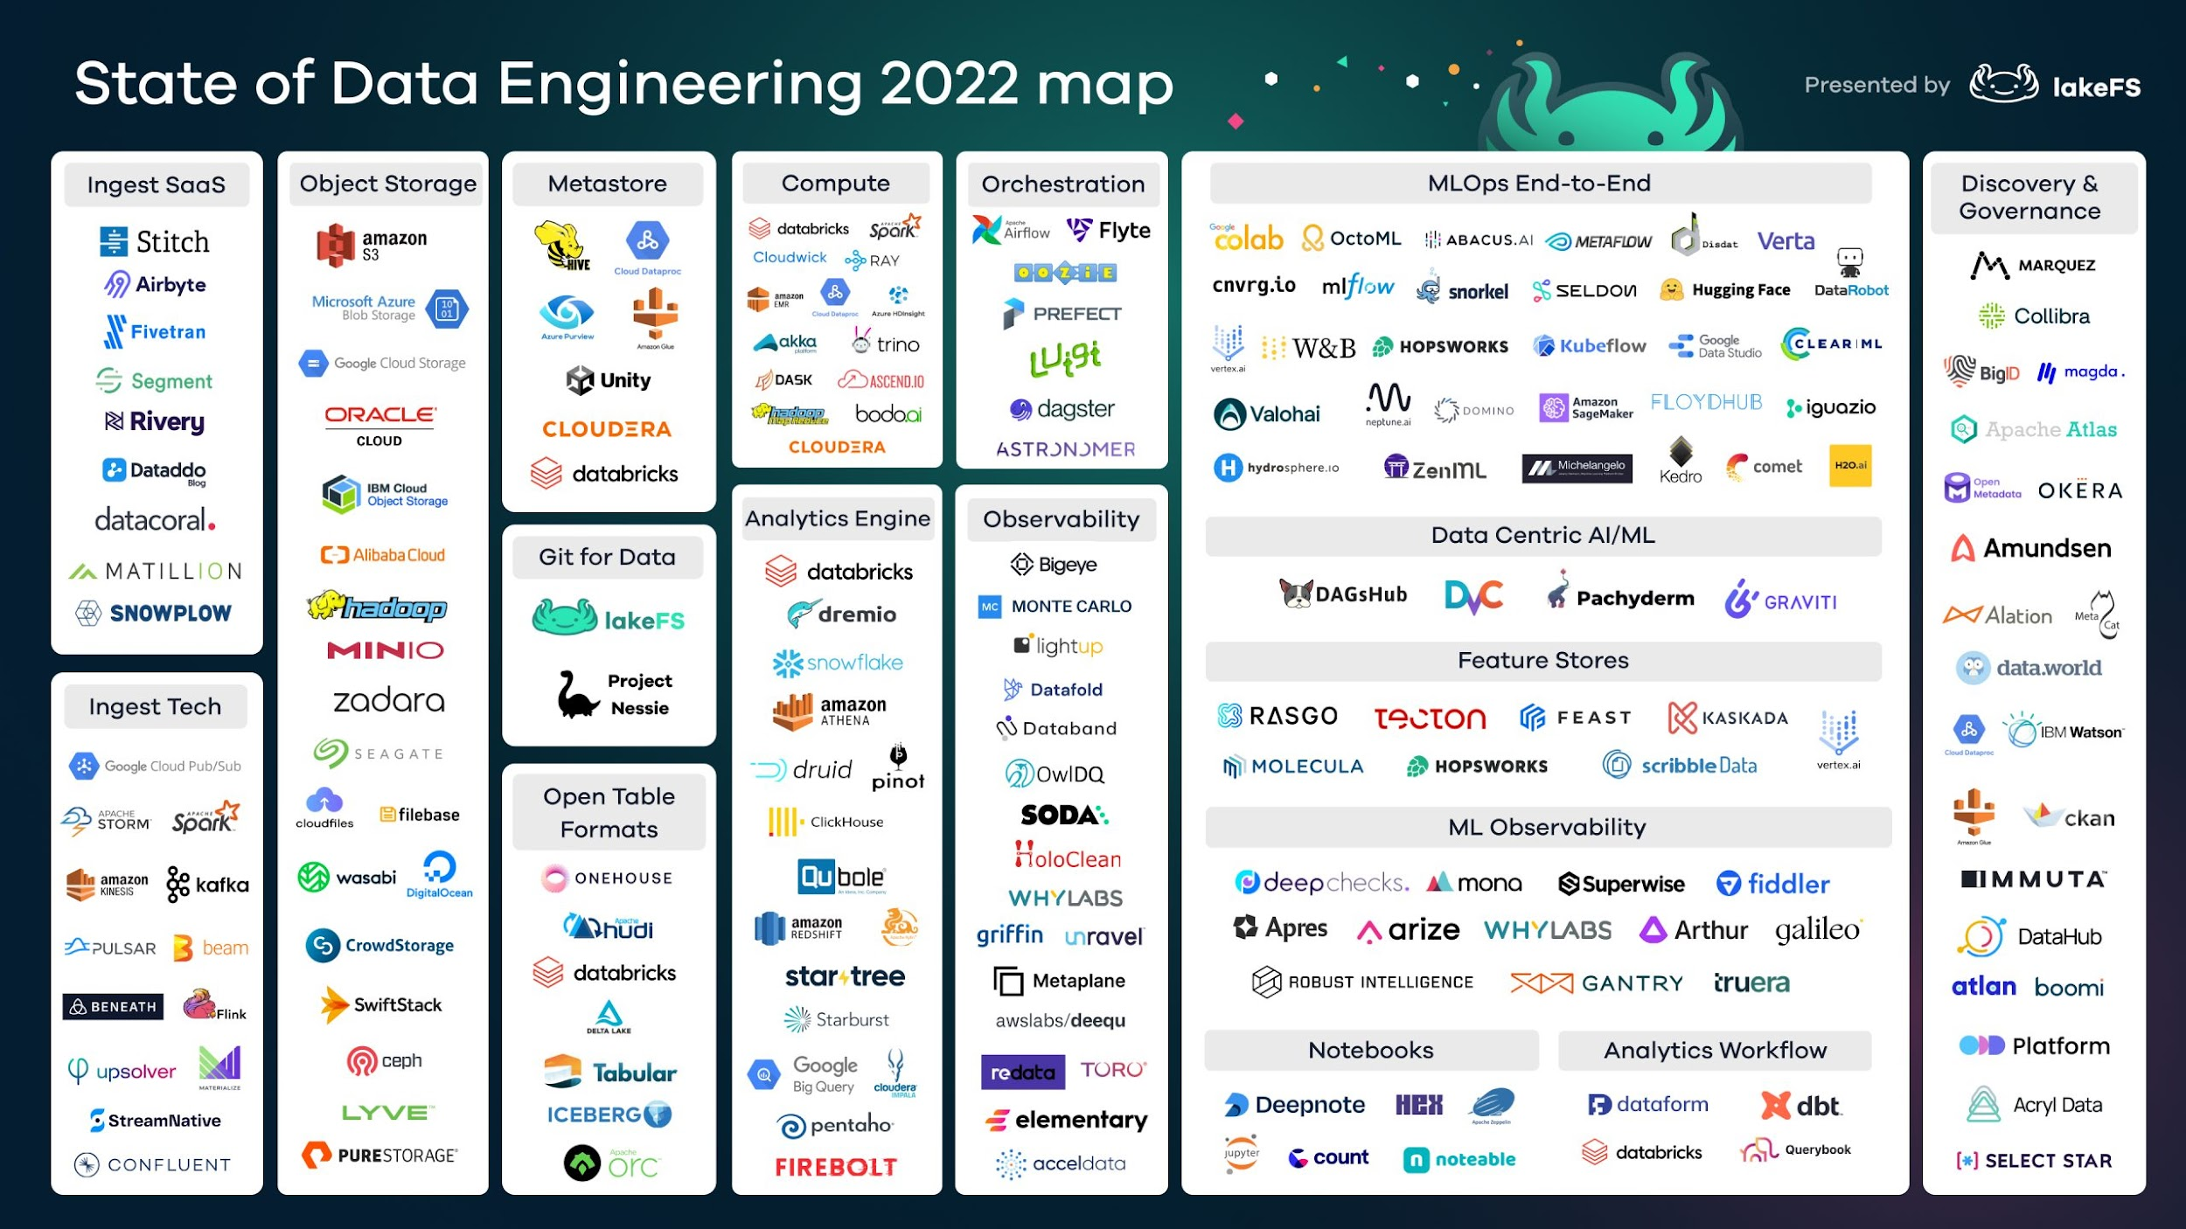

Slide 7
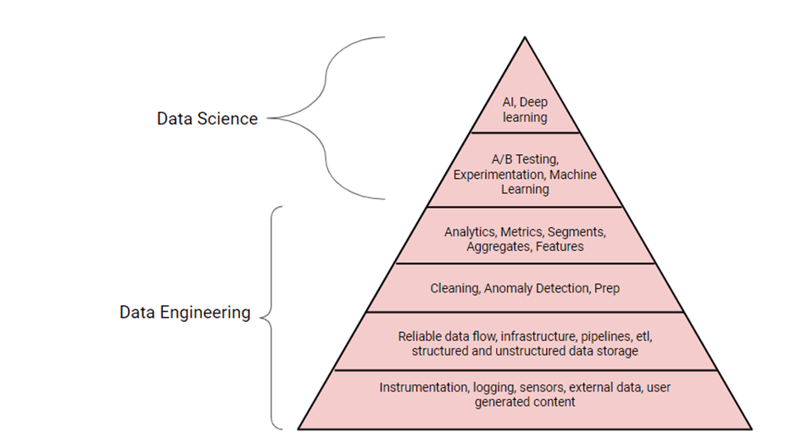

Slide 8
Develop your data engineering skills
Coding: знання мов програмування є важливим для цієї посади, тому подумайте про відвідування курсів, щоб вивчити та відпрацювати свої навички. Поширені мови програмування включають SQL, NoSQL, Python, Java, R і Scala.
Relational and non-relational databases: Бази даних є одними з найпоширеніших рішень для зберігання даних. Ви повинні бути знайомі як з реляційними, так і з нереляційними базами даних і як вони працюють.
ETL (extract, transform, and load) systems: ETL — це процес, за допомогою якого ви переміщуєте і трансформуєте дані з баз даних та інших джерел в єдине сховище, подібне до сховища даних.
Data storage: Не всі типи даних слід зберігати однаково, особливо коли йдеться про великі дані. Розробляючи рішення для обробки даних для компанії, ви захочете знати, наприклад, коли використовувати озеро даних, а не сховище даних.

Slide 9
Develop your data engineering skills part 2
Automation and scripting: Автоматизація є необхідною частиною роботи з великими даними просто тому, що організації можуть збирати дуже багато інформації. Ви повинні вміти писати сценарії для автоматизації повторюваних завдань.
Machine learning: Хоча машинне навчання більше стосується спеціалістів з обробки даних, може бути корисним зрозуміти основні поняття, щоб краще зрозуміти потреби спеціалістів із обробки даних у вашій команді.
Big data tools: Дата інженерам часто доручають керувати великими даними. Інструменти та технології розвиваються та відрізняються залежно від компанії, але деякі популярні з них включають Hadoop, MongoDB і Kafka для роботи з різними видами даних.
Cloud computing: Вам потрібно буде розуміти хмарне сховище та хмарні обчислення, оскільки компанії все частіше змінюють фізичні сервери на хмарні послуги. Початківці можуть розглянути курси по Amazon Web Services (AWS) або Google Cloud.
Data security: У той час як деякі компанії можуть мати спеціалізовані групи безпеки даних, багато дата інженерів все ще мають завдання надійно керувати та зберігати дані, щоб захистити їх від втрати або крадіжки.

Slide 10
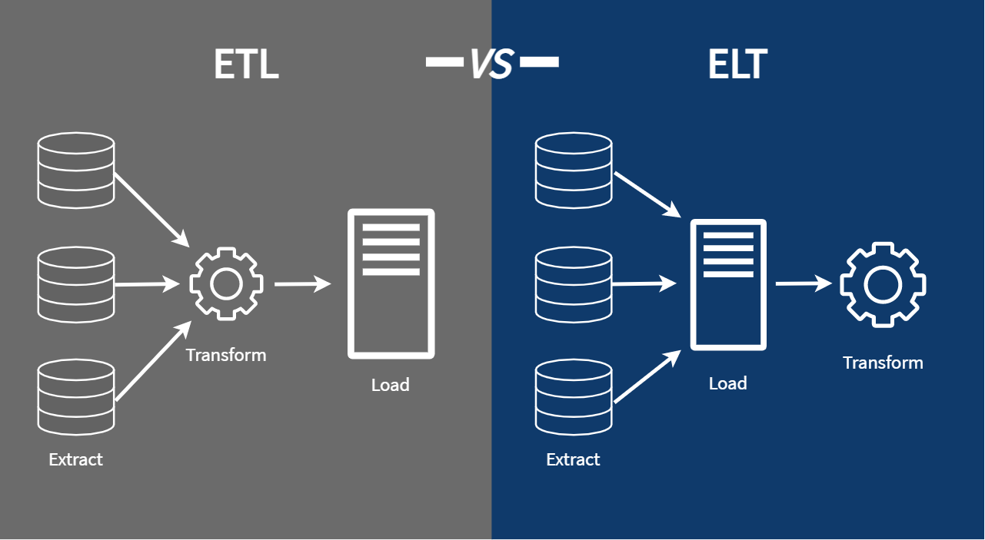

Slide 11
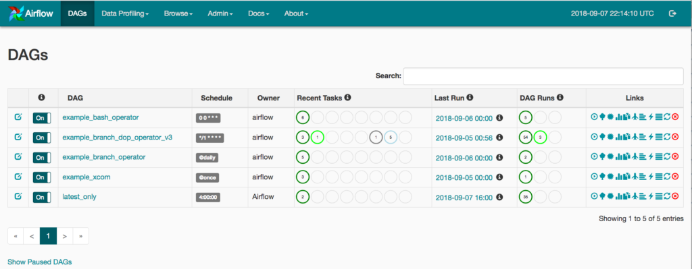
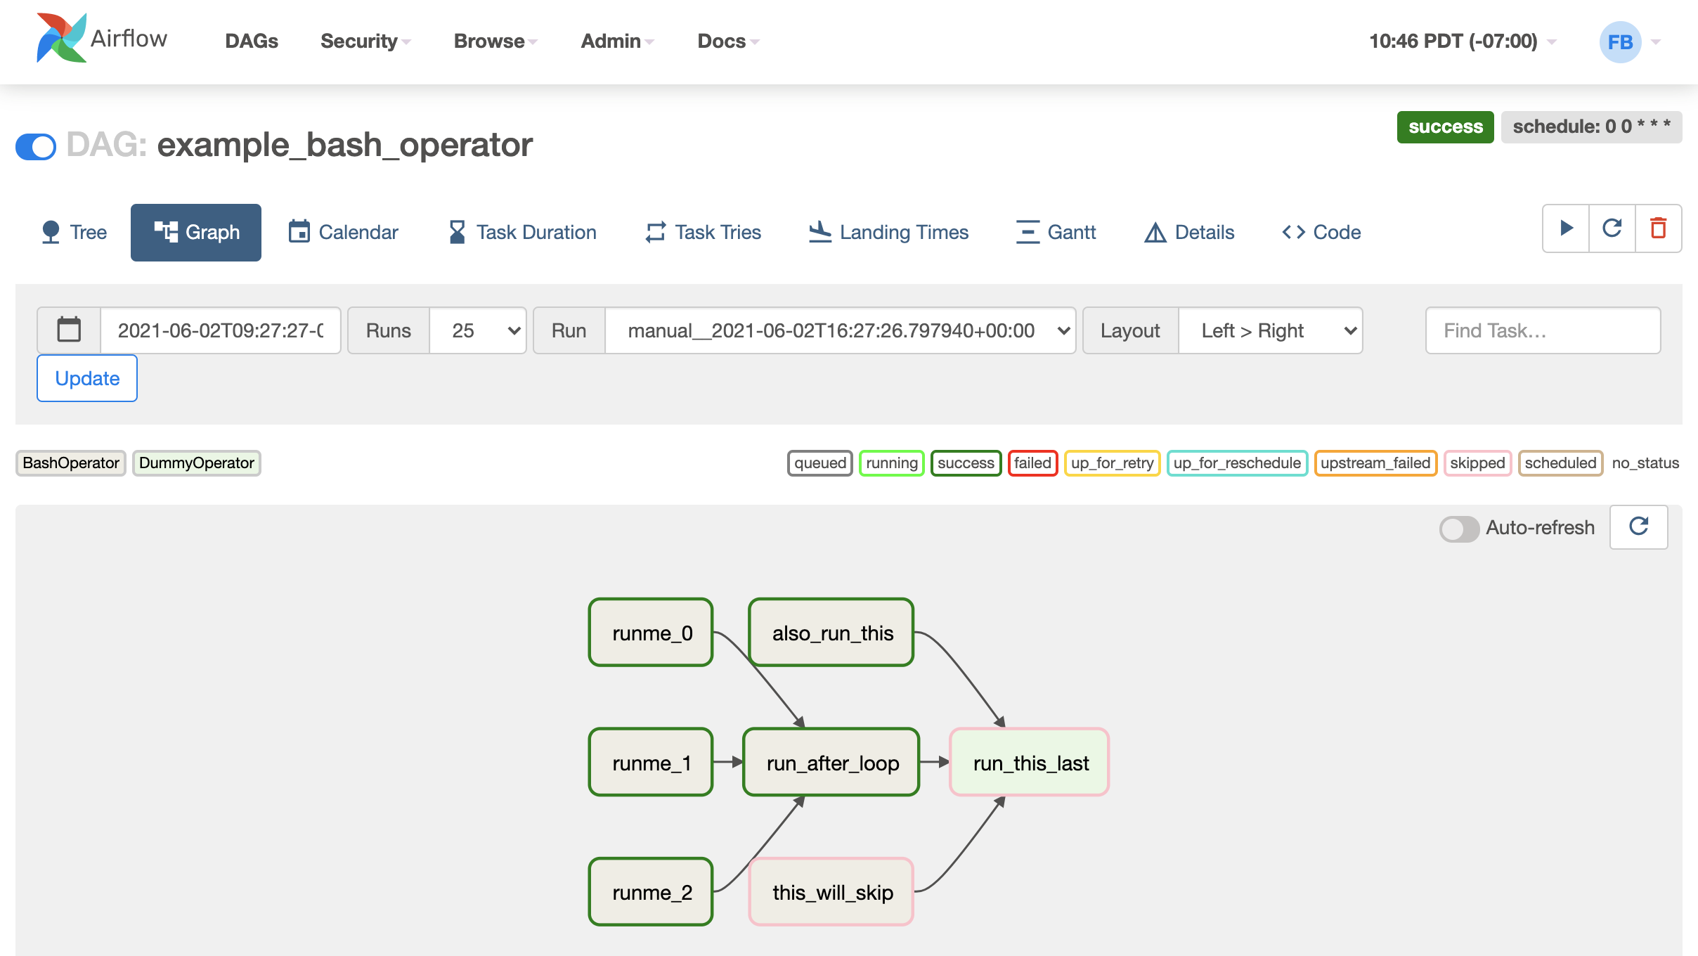

Slide 12
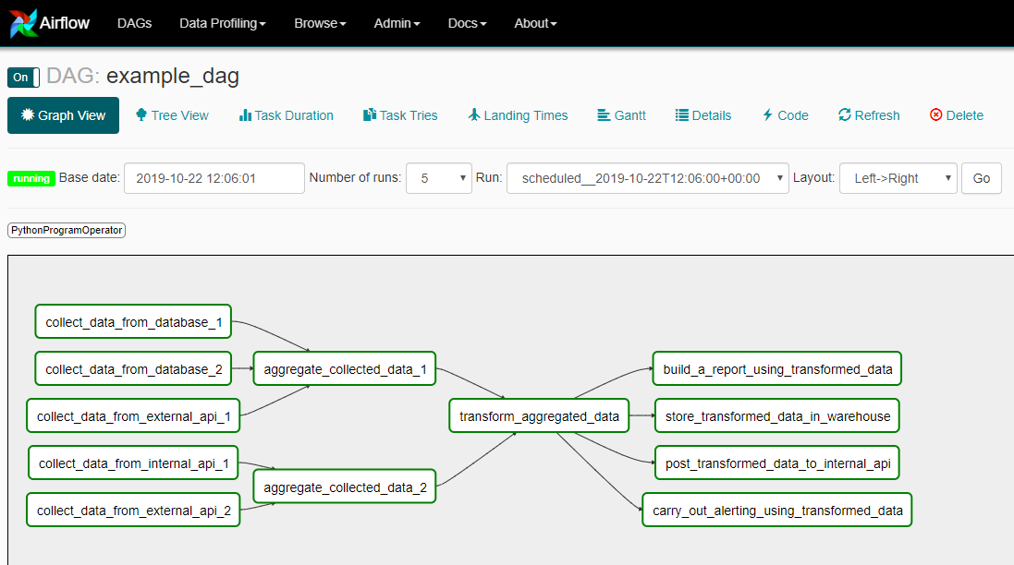

Slide 13
Why Data Engineering is useful on example
Знайдіть і впорядкуйте дані. Інформація про профілі користувачів, покупки, кількість кліків у додатку на різних пристроях – все це збирає інженер і групує за вмістом.
доставки даних до цільової системи або до цільового користувача. Швидкість залежить від вибору фреймворку, підходу та сервісу.
Зменшити вартість зберігання даних. У 80-х 1 Гб місця на жорсткому диску коштував 500 тис. доларів, а зараз – 0,025 доларів. З тих пір обсяги даних зросли в сотні разів, і жорсткі диски не встигають за ними.

Slide 14
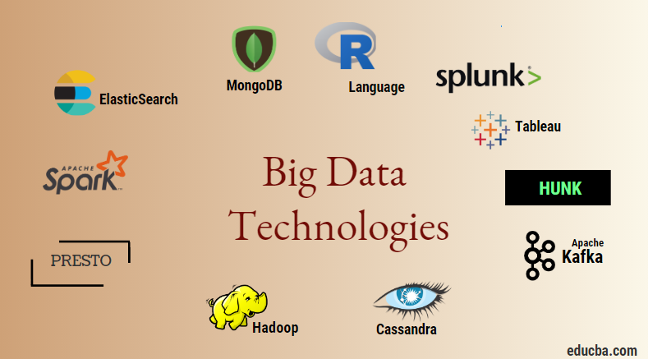

Slide 15

Python everywhere

Slide 16
Homework
learn how to write clean code in Python
Free resource: https://testdriven.io/blog/clean-code-python/
Paid resource: https://www.udemy.com/course/python-best-practices-write-clean-python-code

